Slide 1


2022년 지능화 파일럿 프로젝트
프로젝트 계획서
Project
기계학습을 이용한 산업장비 부품의 유효수명 예측
유대건(2021254013)
2022. 09. 28.

Slide 2




2022년 지능화 파일럿 프로젝트
프로젝트 계획서
Contents
연구 배경
기존 연구의 한계
연구 목표
연구 추진 방법
추진 일정
기대 효과

Slide 3







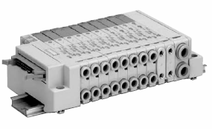
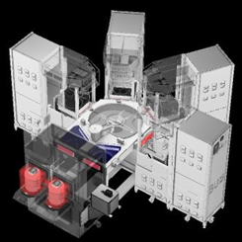
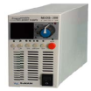


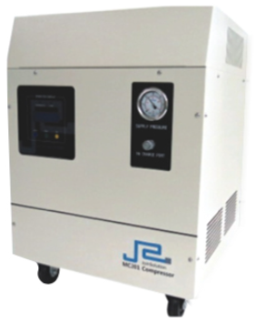
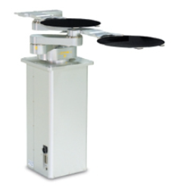
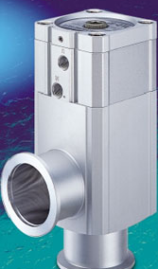
연구 배경
1.
프로젝트 제목
(한글) 진동 데이터 이용한 산업장비 부품의 유효수명 예측
(영문) Remaining Useful Life(RUL) Prediction of Components of Industrial Equipment using Vibration Data
Valve Open/Close
Cryo Pump
Signal
2.
연구 배경
Cryo Compressor
반도체 설비에서 부품의 수명으로써 제조사 테스트 기준으로 명시된 값을 사용.
일부 부품의 경우 수명이 명시되어 있지 않아 엔지니어의 경험에 의한 주기적 Maintenance.
고장 예지 및 건전성관리(PHM : Prognostics and Health Management) 기술 개념 접목.
복잡한 설비 구성에 의한 물리적 상태 변화에 따른 부품 수명 예측 어려움.
Utility
Water
ATM
Sol Block
POWER
MOTOR
PUMP
ROBOT
- 1 -

Slide 4
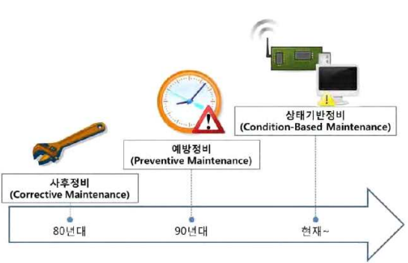
연구 목표
1.
기존 연구의 한계
고장 예지를 통한 정비 기술의 발전.
- 2 -

Slide 5
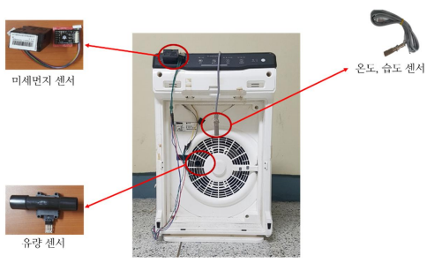
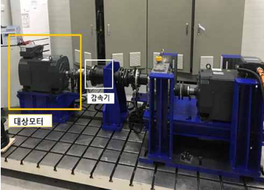
연구 목표
1.
기존 연구의 한계
수명예측 데이터 수집을 위한 실험 환경 구축에 많은 비용 발생.
수명 예측 부품에 대한 주관적인 데이터를 이용하여 연구에 대한 재현성 어려움.
공기필터의 성능 검증을 위한 데이터 수집
모터 부하 측정을 통한 데이터 수집
- 2 -

Slide 6
연구 목표
2.
연구 목표
수명 예측에 대한 객관적인 실험을 할 수 있는 데이터를 이용하여 예측 모델 구현.
진동 데이터에서 특징 추출.
추출된 특징 데이터를 이용하여 모델 학습.
학습된 모델을 이용하여 잔여유효수명(RUL) 예측.
- 2 -

Slide 7
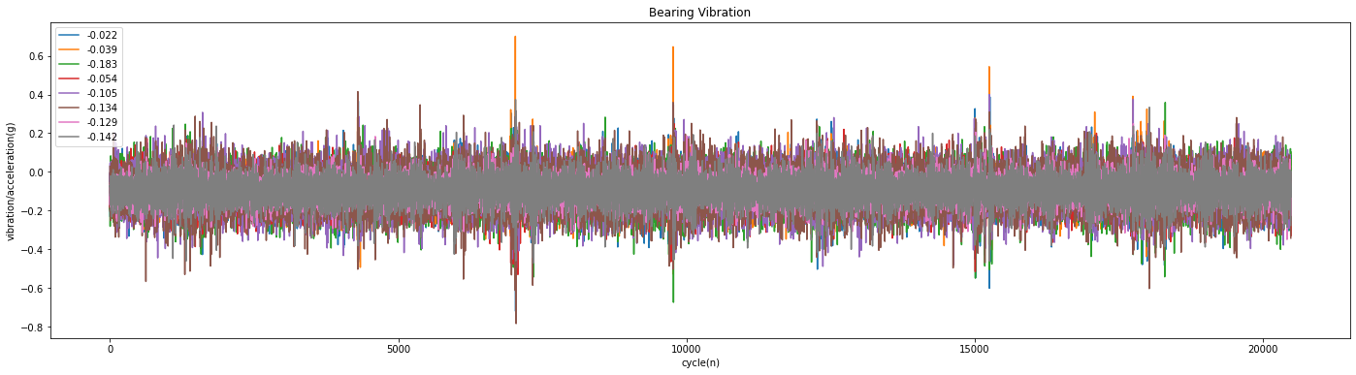
연구 추진 방법
1.
연구 방법론
수명 예측에 대한 객관적인 실험을 할 수 있는 진동 데이터를 준비.
수명 예측을 위한 특징 데이터 추출.
- 시간 영역 특징(제곱평균제곱근, 피크 값, 신호 첨도 등)
- 주파수 영역 특징(피크 주파수, 평균 주파수 등)
정상 진동 주파수와 결함 진동 주파수의 평균 피크 주파수 값을 이용하여 초기 모델 구성.
구성된 모델을 이용하여 데이터를 학습하고 학습된 모델을 이용하여 RUL 예측.
2.
실험 설계
NASA(미국 항공 우주국) 에서 제공하는 Motor 의 Bearing 진동 데이터셋 활용.
https://www.nasa.gov/content/prognostics-center-of-excellence-data-set-repository
Data 분석 및 전처리후 RUL 결과 도출.
- 3 -

Slide 8
추진일정 및 기대효과
1.
추진 일정
주요 추진 내용
수업 진행 내용
주제 선정 및 제목 결정
관련 연구 및 기술 조사
연구(or 개발) 방법론 확정
초기 실험(or 프로토타입 개발)
실험(or 개발) 검증 및 완료
발표자료 및 논문 작성
1 | 2 | 3 | 4 | 5 | 6 | 7 | 8 | 9 | 10 | 11 | 12 | 13 | 14 | 15
계획서 발표 |  |  | 중간 발표(서론 및 방법론 확정) |  |  |  |  | 최종 발표(논문 및 발표자료 완성)
2.
기대 효과
제시한 방법론에 대한 쉬운 이해와 빠른 접근 기여
실제 현업에 사용되는 설비에 적용하여 RUL 예측 및 유지보수 비용 절감.
- 4 -

Slide 9
2022년 지능화 파일럿 프로젝트
프로젝트 계획서
감사합니다

Slide 10
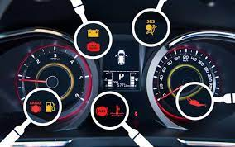
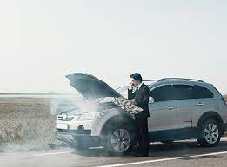
연구 목표
1.
기존 연구의 한계
고장 예지를 통한 정비 기술의 발전.
PHM 기술
80년대
90년대
향후
예방정비
Preventive Maintenance
사후정비
Corrective Maintenance
예측정비
Predictive(Condition-based) Maintenance
MOTOR
POWER
PUMP
ROBOT
- 2 -

Slide 11
연구 목표
- 2 -

Slide 12
연구 목표
실제 RUL없이 가능한 검증 방법 연구
알고리즘
데이터
+
모델
(배터리)
특성추출, 진단과의 통합 고려
단순화 & 미래 운용조건 의 불확실성 고려
- 2 -

